Slide 1
Julkinen talous
Kuvioiden data päivitetään kuukausittain

Slide 2
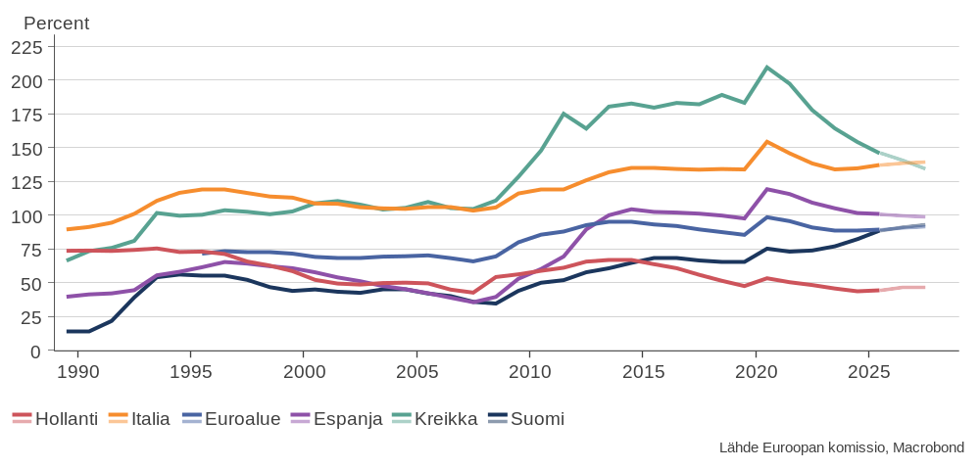
Julkinen velka euromaissa, prosenttia bkt:sta

Slide 3
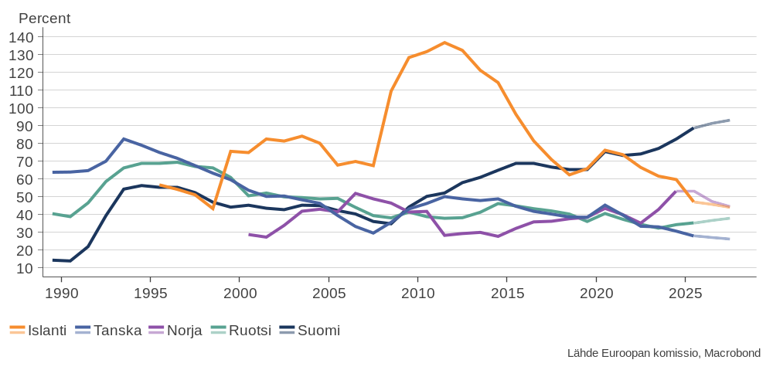
Julkinen velka pohjoismaissa, prosenttia bkt:sta

Slide 4
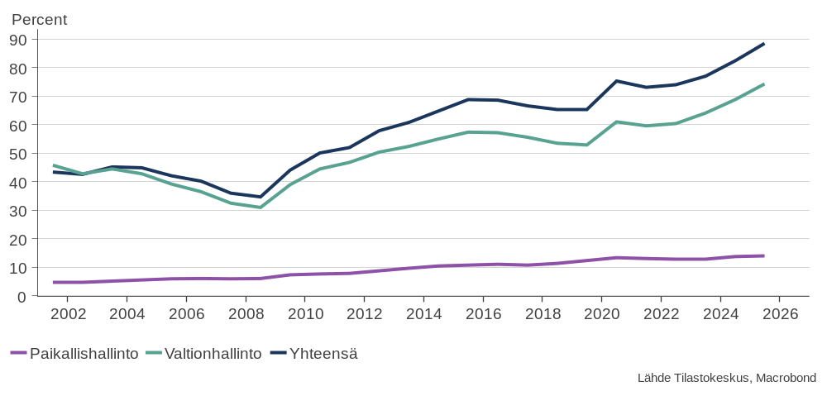
Julkisyhteisöjen velka suhteessa bkt:hen

Slide 5
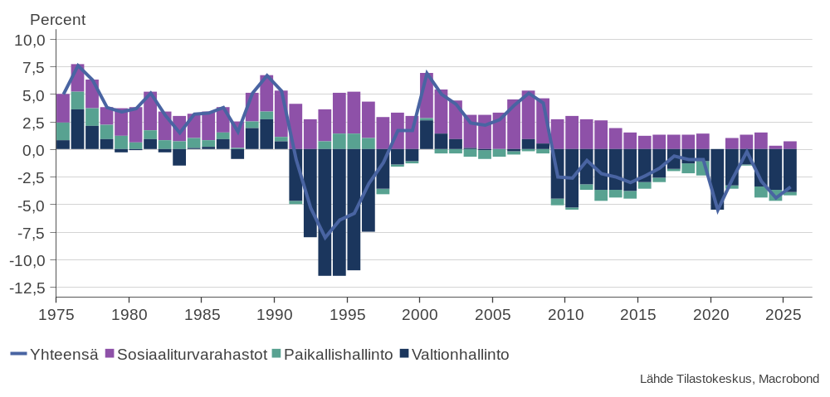
Julkisyhteisöjen ali/ylijäämä suhteessa bkt:hen

Slide 6
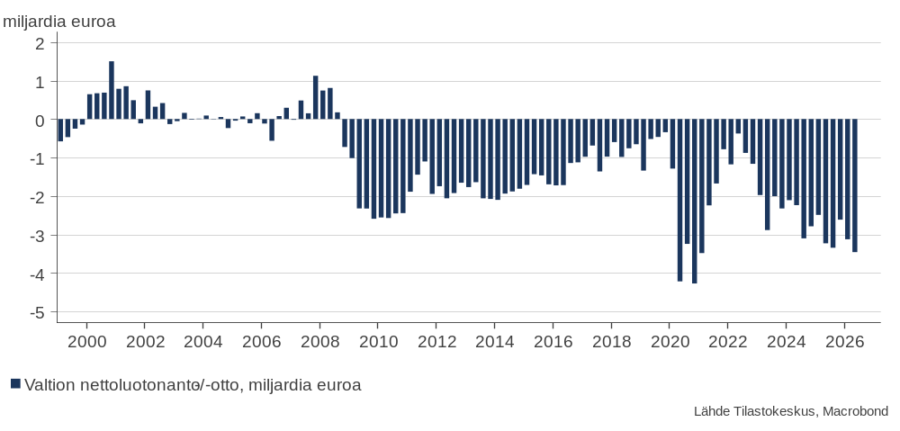
Valtion nettoluotonanto- ja otto neljänneksittäin

Slide 7
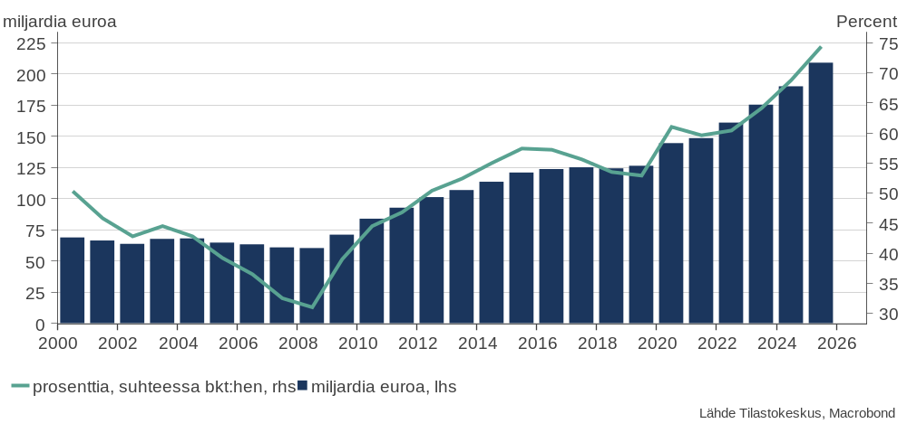
Valtion velka miljardeina euroina ja suhteessa bkt:hen

